Slide 1
流程圖彙整（2026-10-10 版）
依 10-10 定案的設計規格更新；圖號與 docs/04_圖表與介面/diagrams.md 一致。

Slide 2
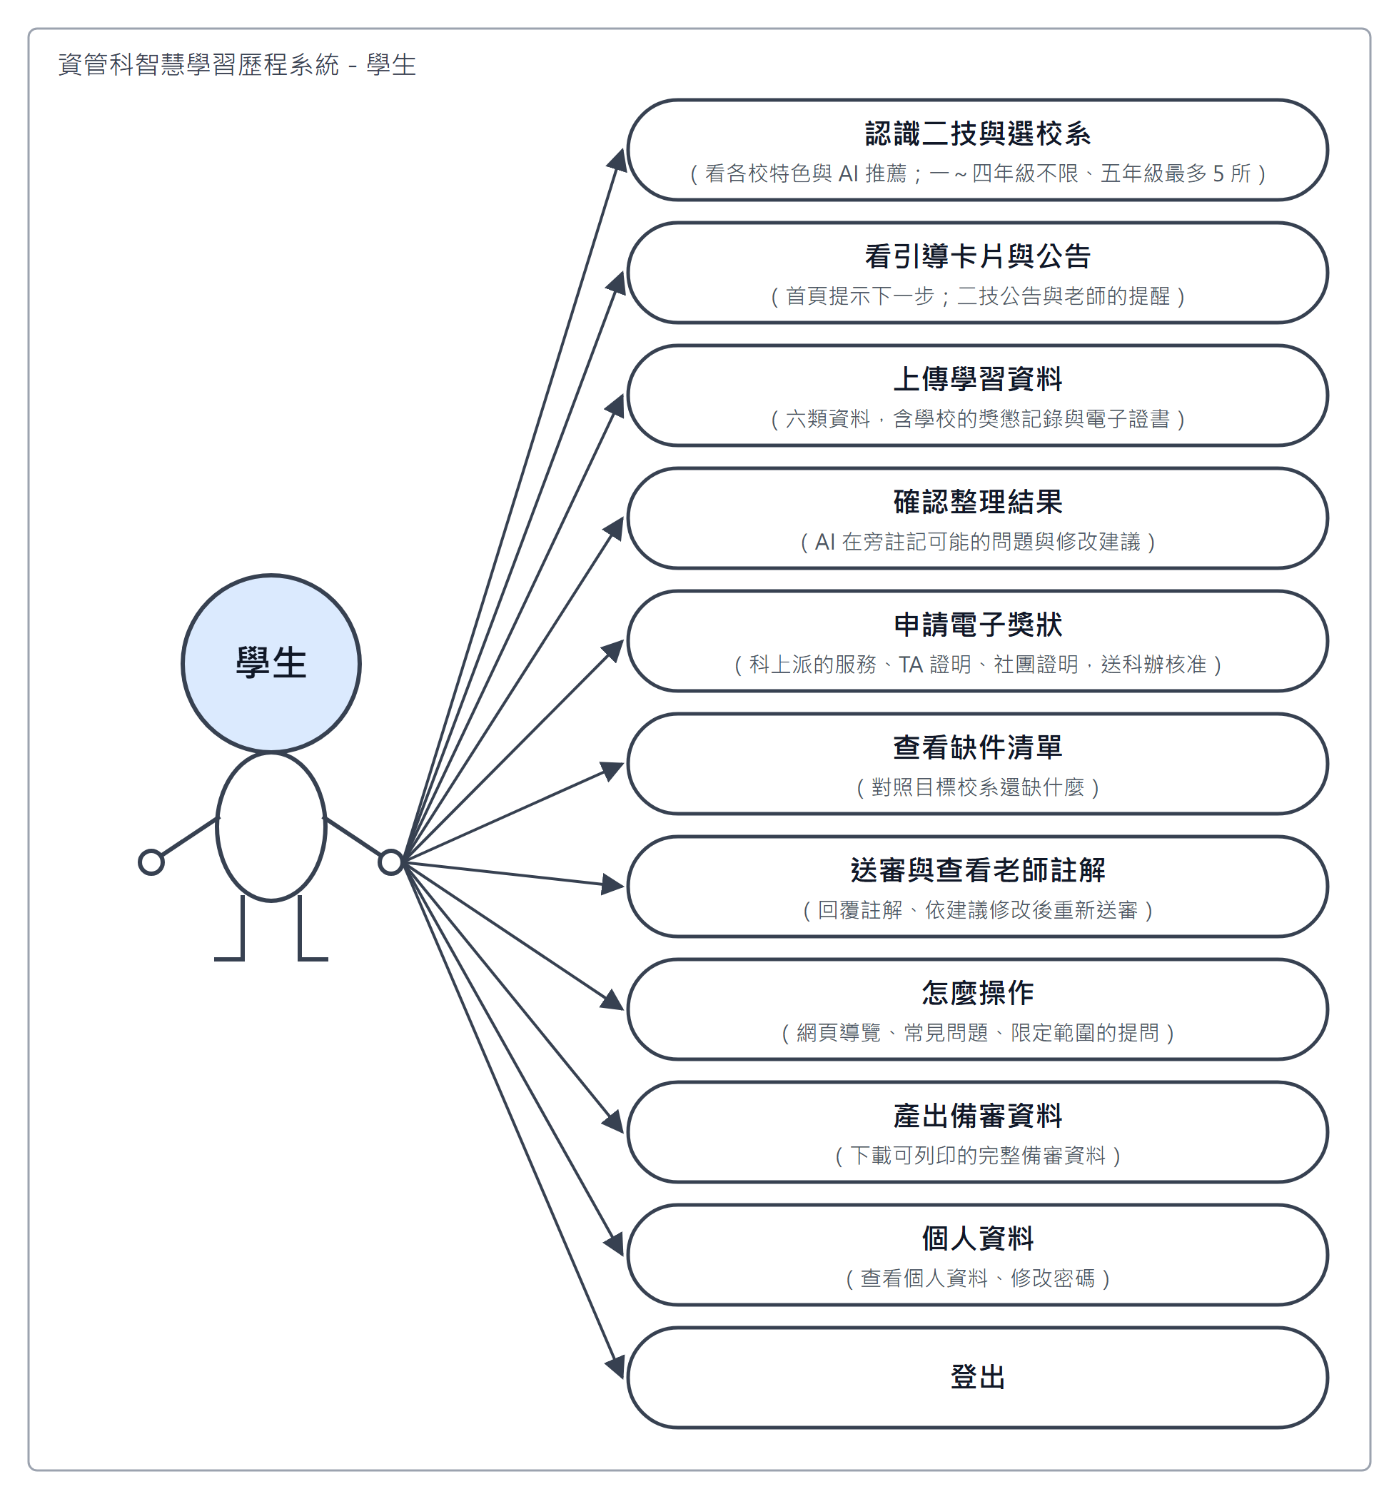
圖 1｜學生使用案例圖
流程圖附錄
原圖：docs/images/D-01-use-case-student.png
資管科智慧學習歷程系統｜指導老師討論版

Slide 3
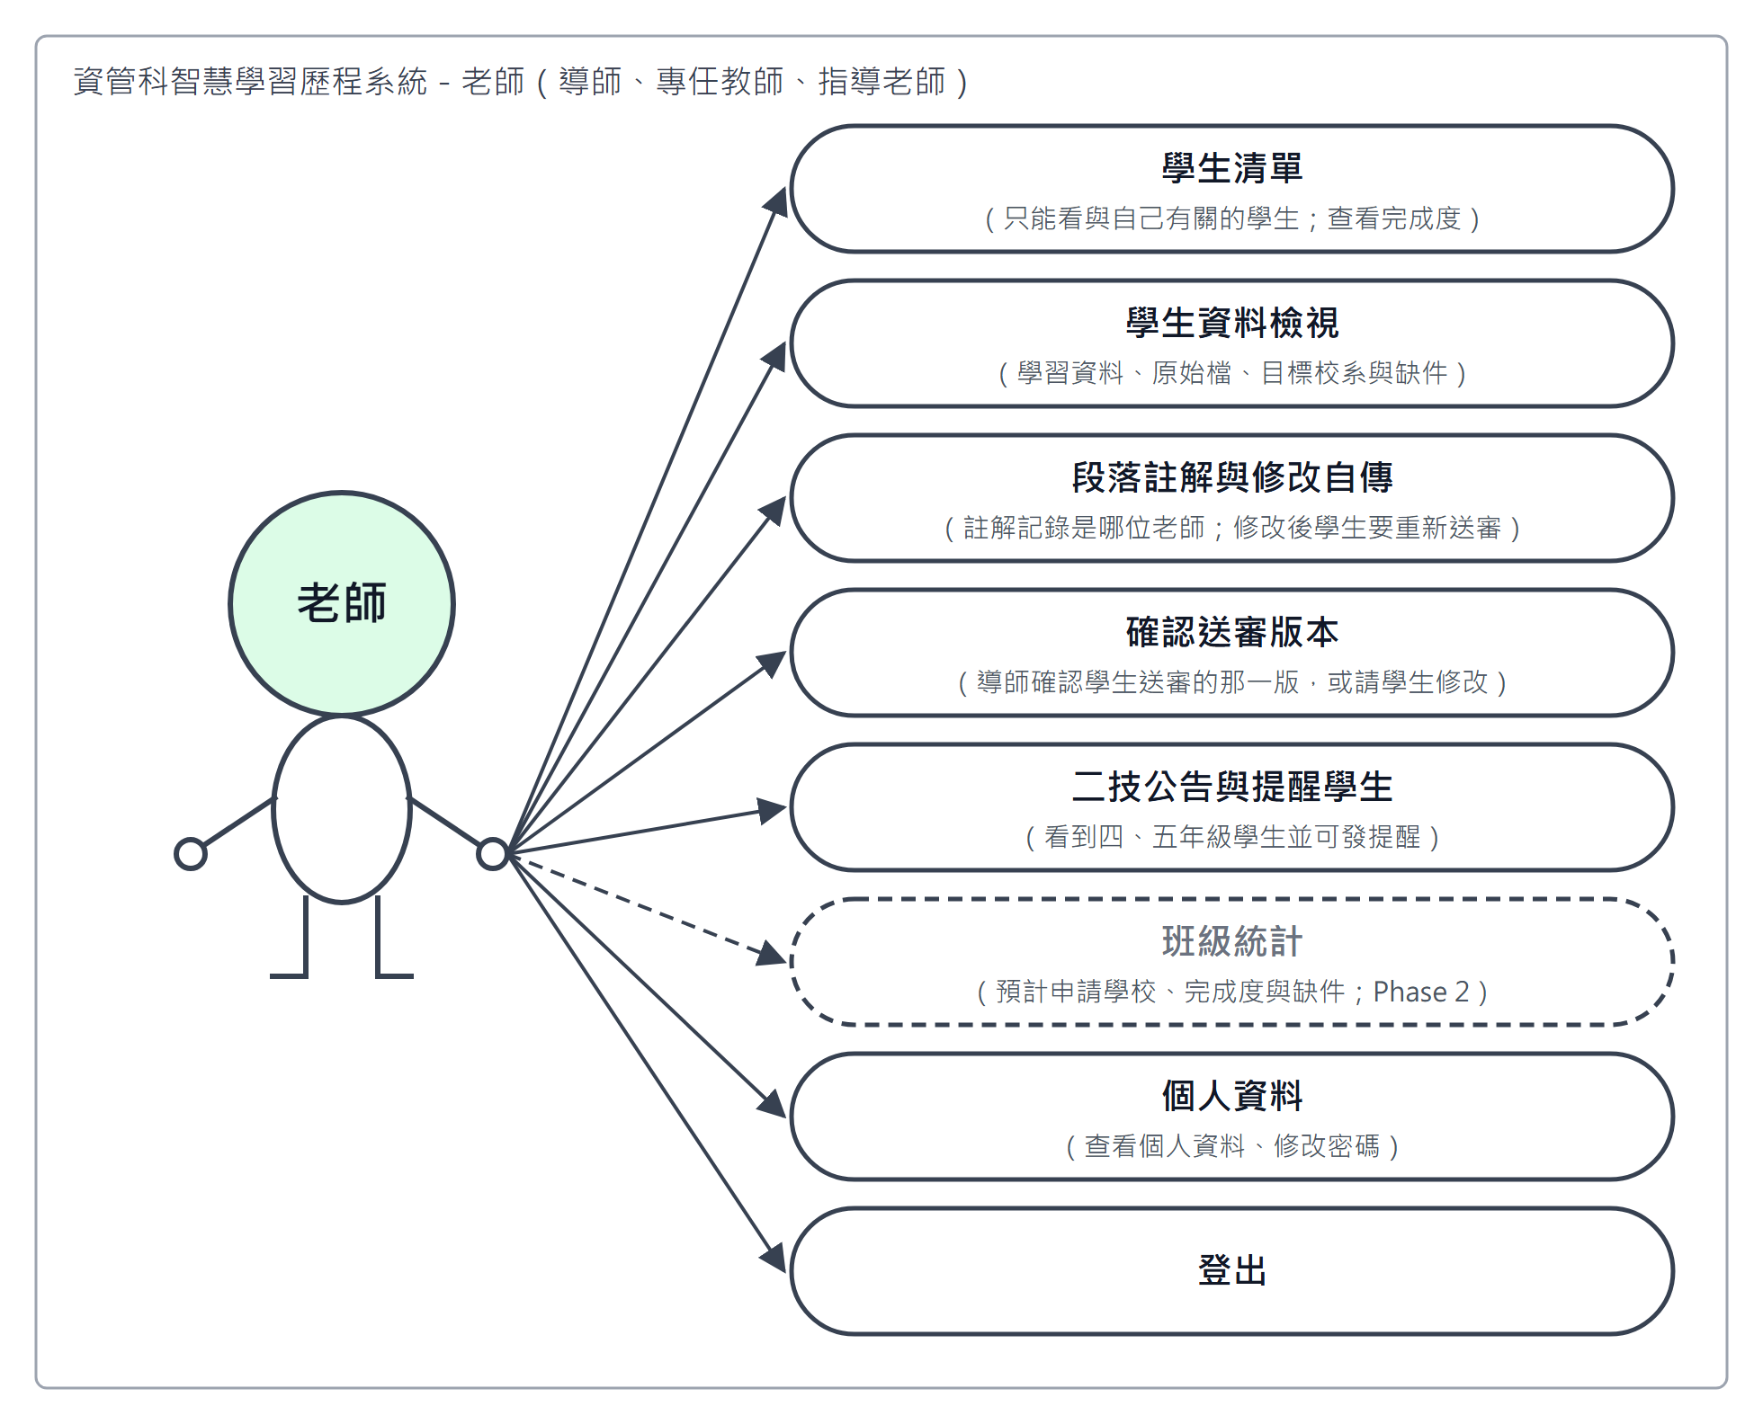
圖 2｜老師使用案例圖（導師、專任教師、指導老師）
流程圖附錄
原圖：docs/images/D-01-use-case-teacher.png
資管科智慧學習歷程系統｜指導老師討論版

Slide 4
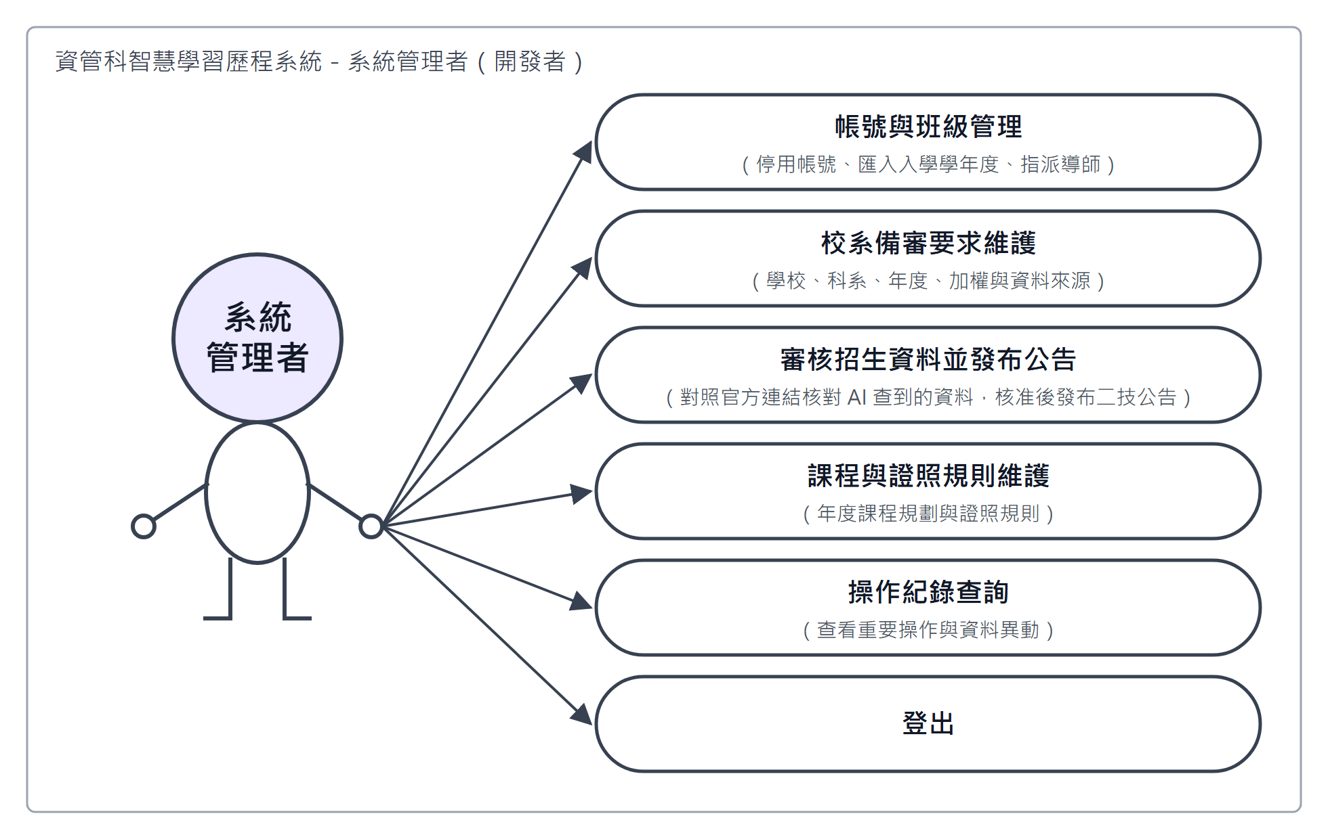
圖 3｜系統管理者使用案例圖
流程圖附錄
原圖：docs/images/D-01-use-case-admin.png
資管科智慧學習歷程系統｜指導老師討論版

Slide 5
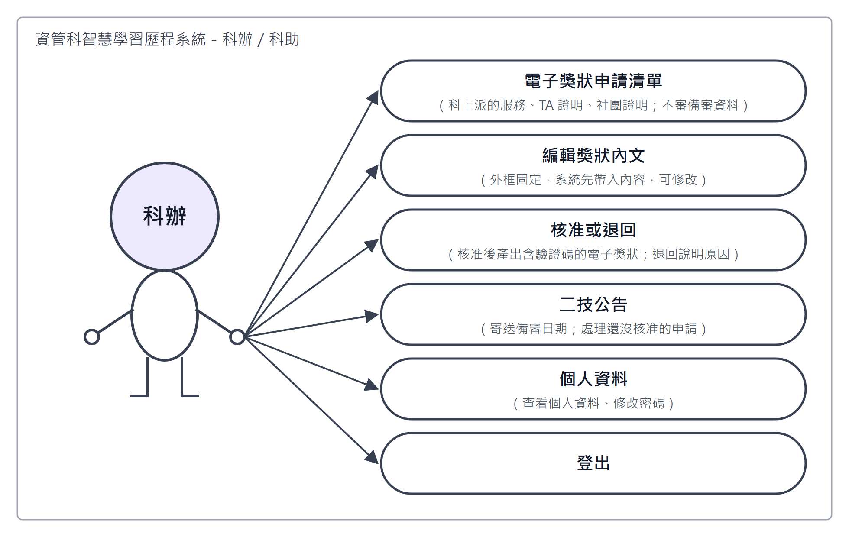
圖 1-1｜科辦／科助使用案例圖
流程圖附錄
原圖：docs/images/D-01-use-case-staff.png
資管科智慧學習歷程系統｜指導老師討論版

Slide 6
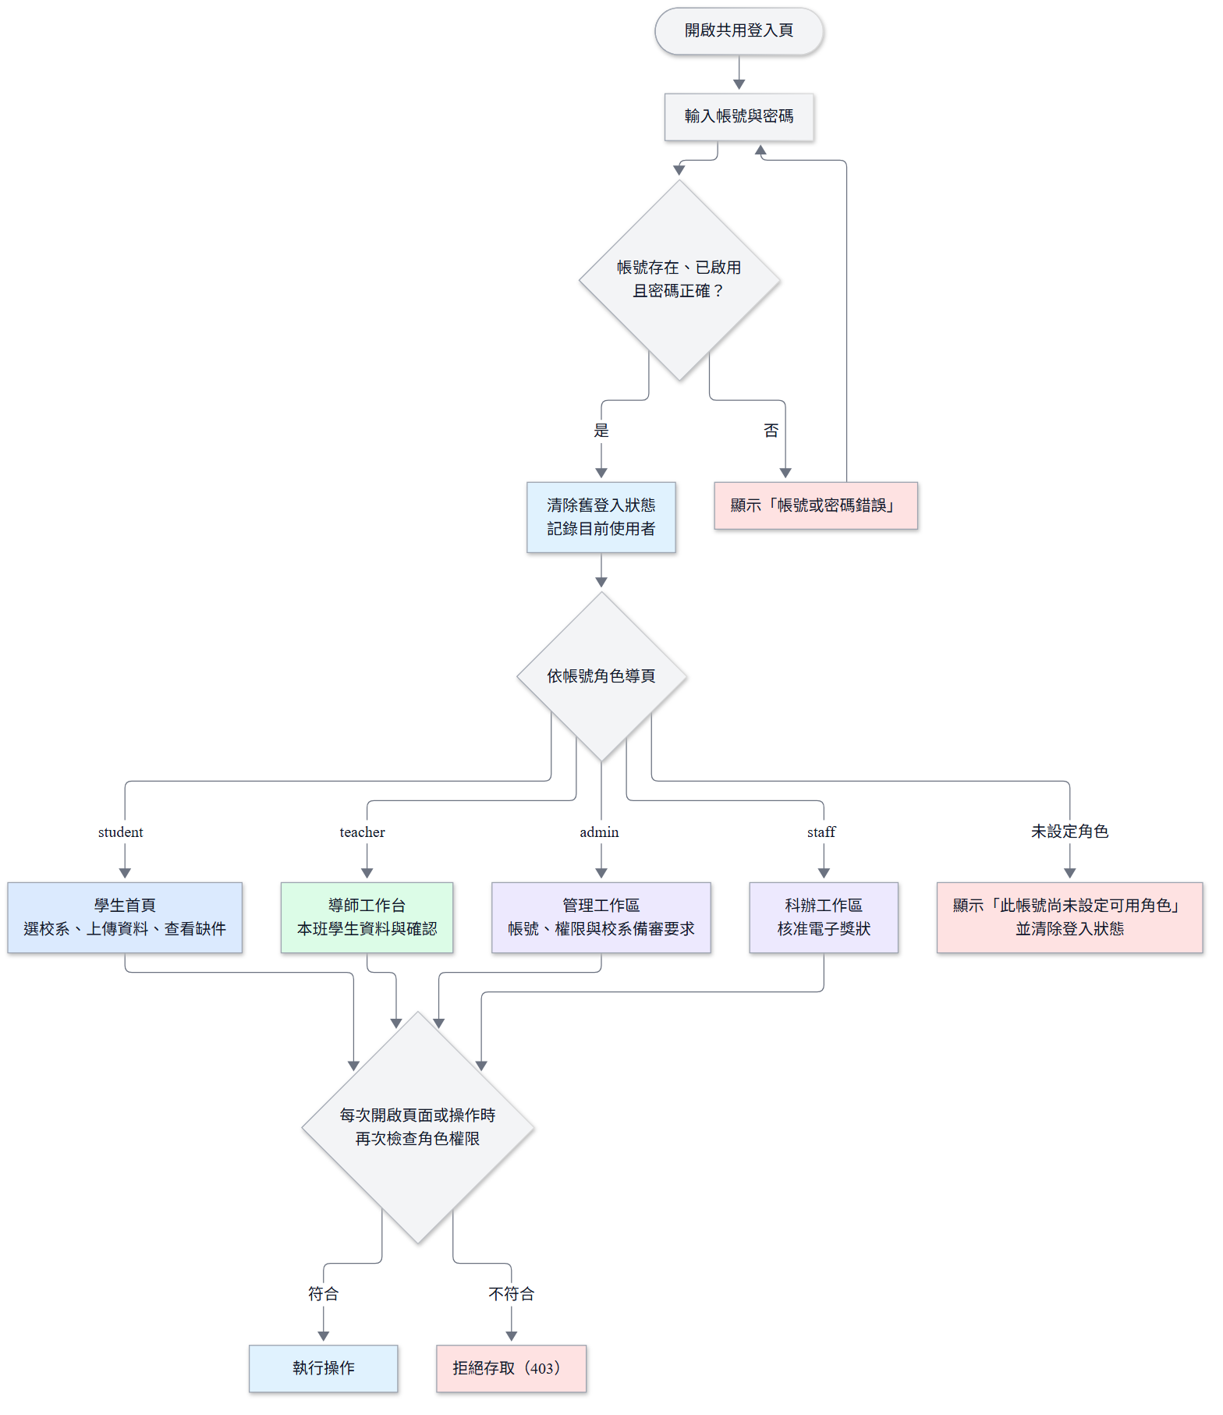
圖 4｜登入與角色導頁流程圖
流程圖附錄
原圖：docs/images/D-02-login-role-routing.png
資管科智慧學習歷程系統｜指導老師討論版

Slide 7
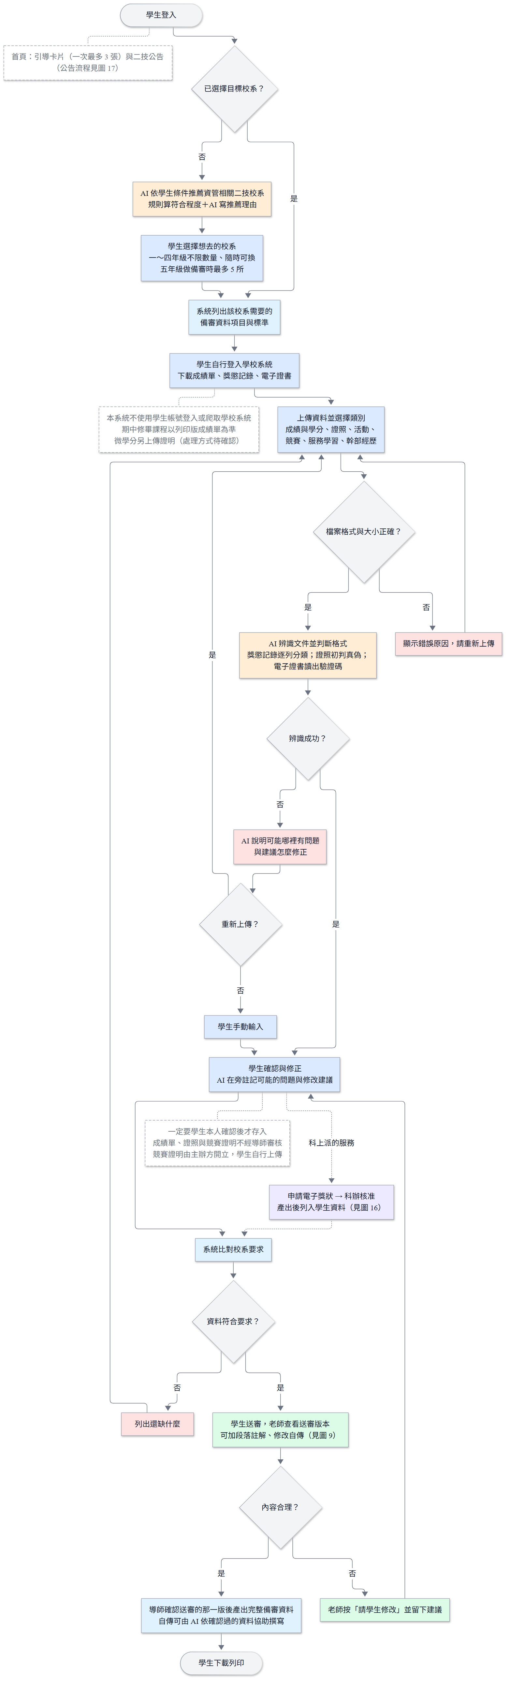
圖 5｜學生主線流程圖
流程圖附錄
原圖：docs/images/D-10-main-line-flow.png
資管科智慧學習歷程系統｜指導老師討論版

Slide 8
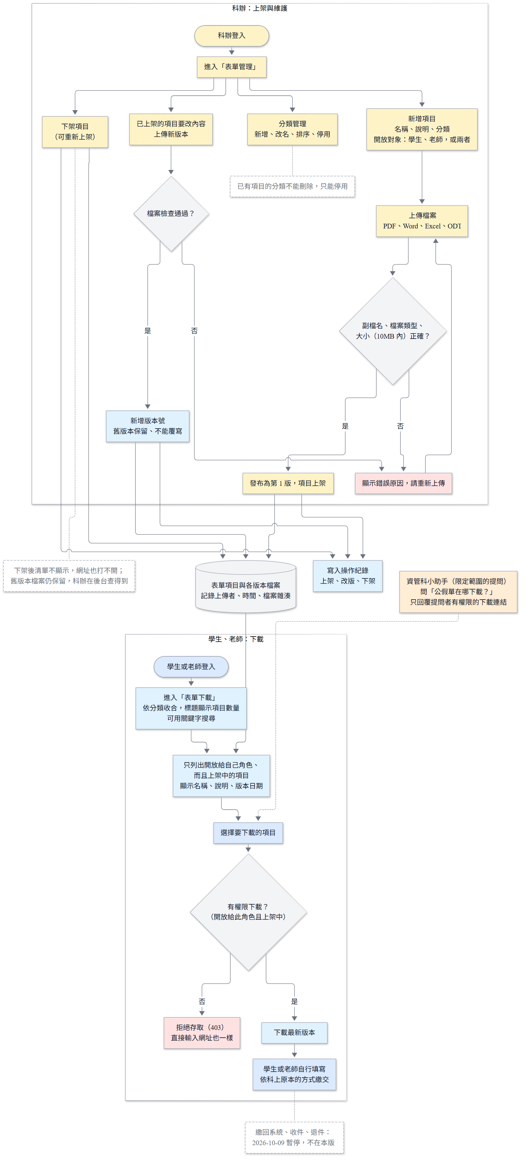
圖 6｜科辦表單下載區流程圖
流程圖附錄
原圖：docs/images/D-20-form-download-flow.png
資管科智慧學習歷程系統｜指導老師討論版

Slide 9
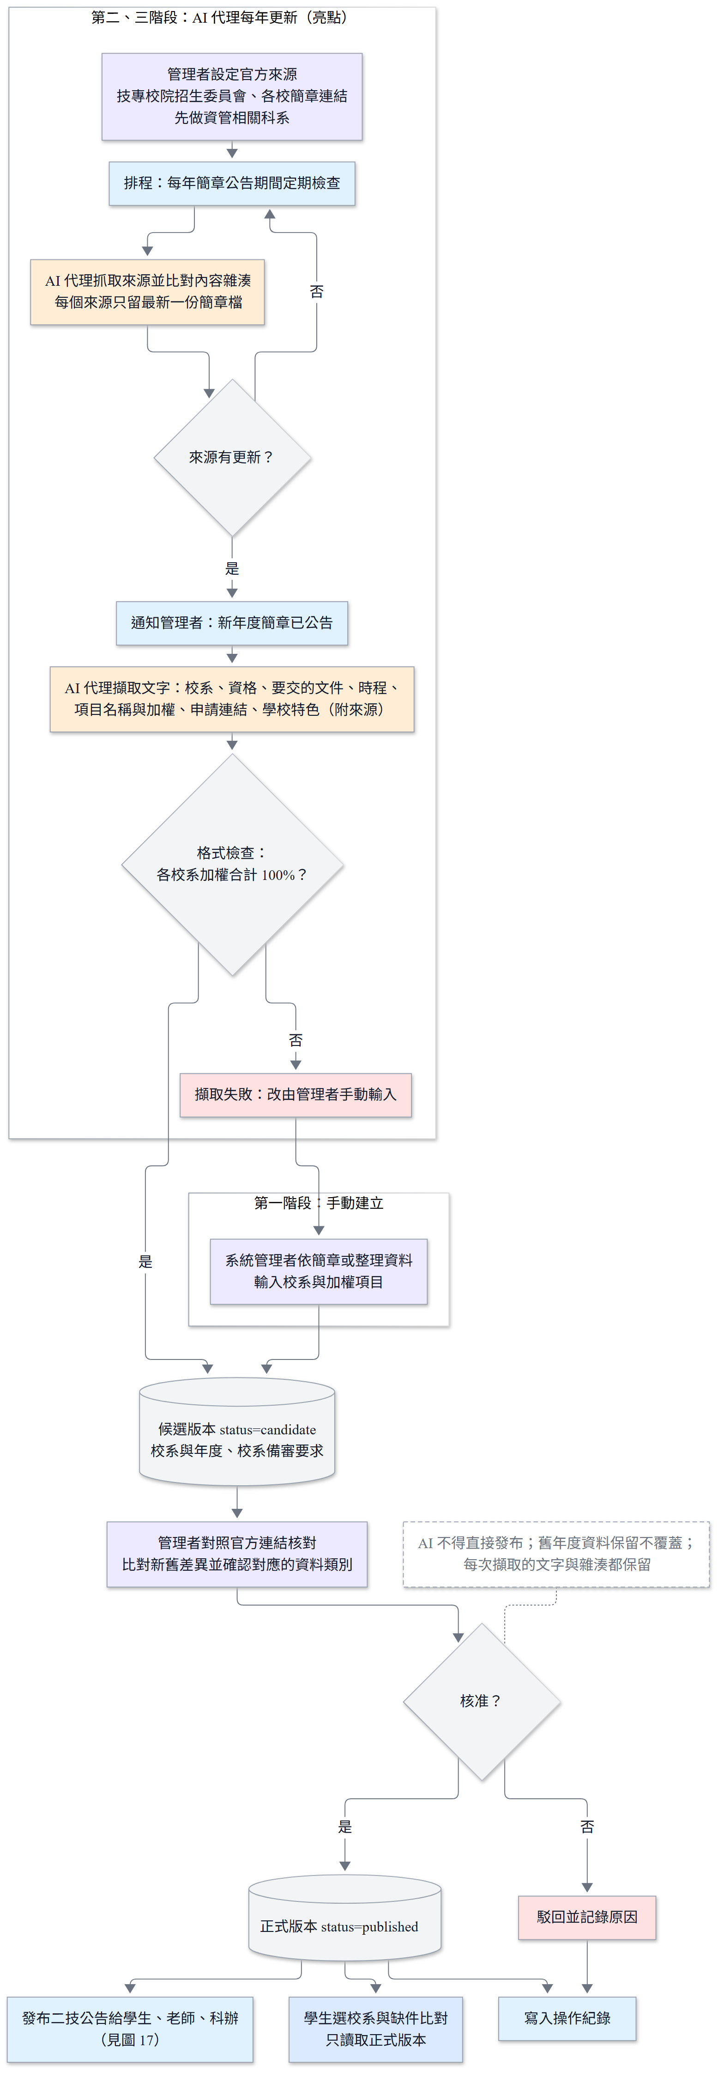
圖 8｜招生資料更新流程圖
流程圖附錄
原圖：docs/images/D-13-admission-rule-update-flow.png
資管科智慧學習歷程系統｜指導老師討論版

Slide 10
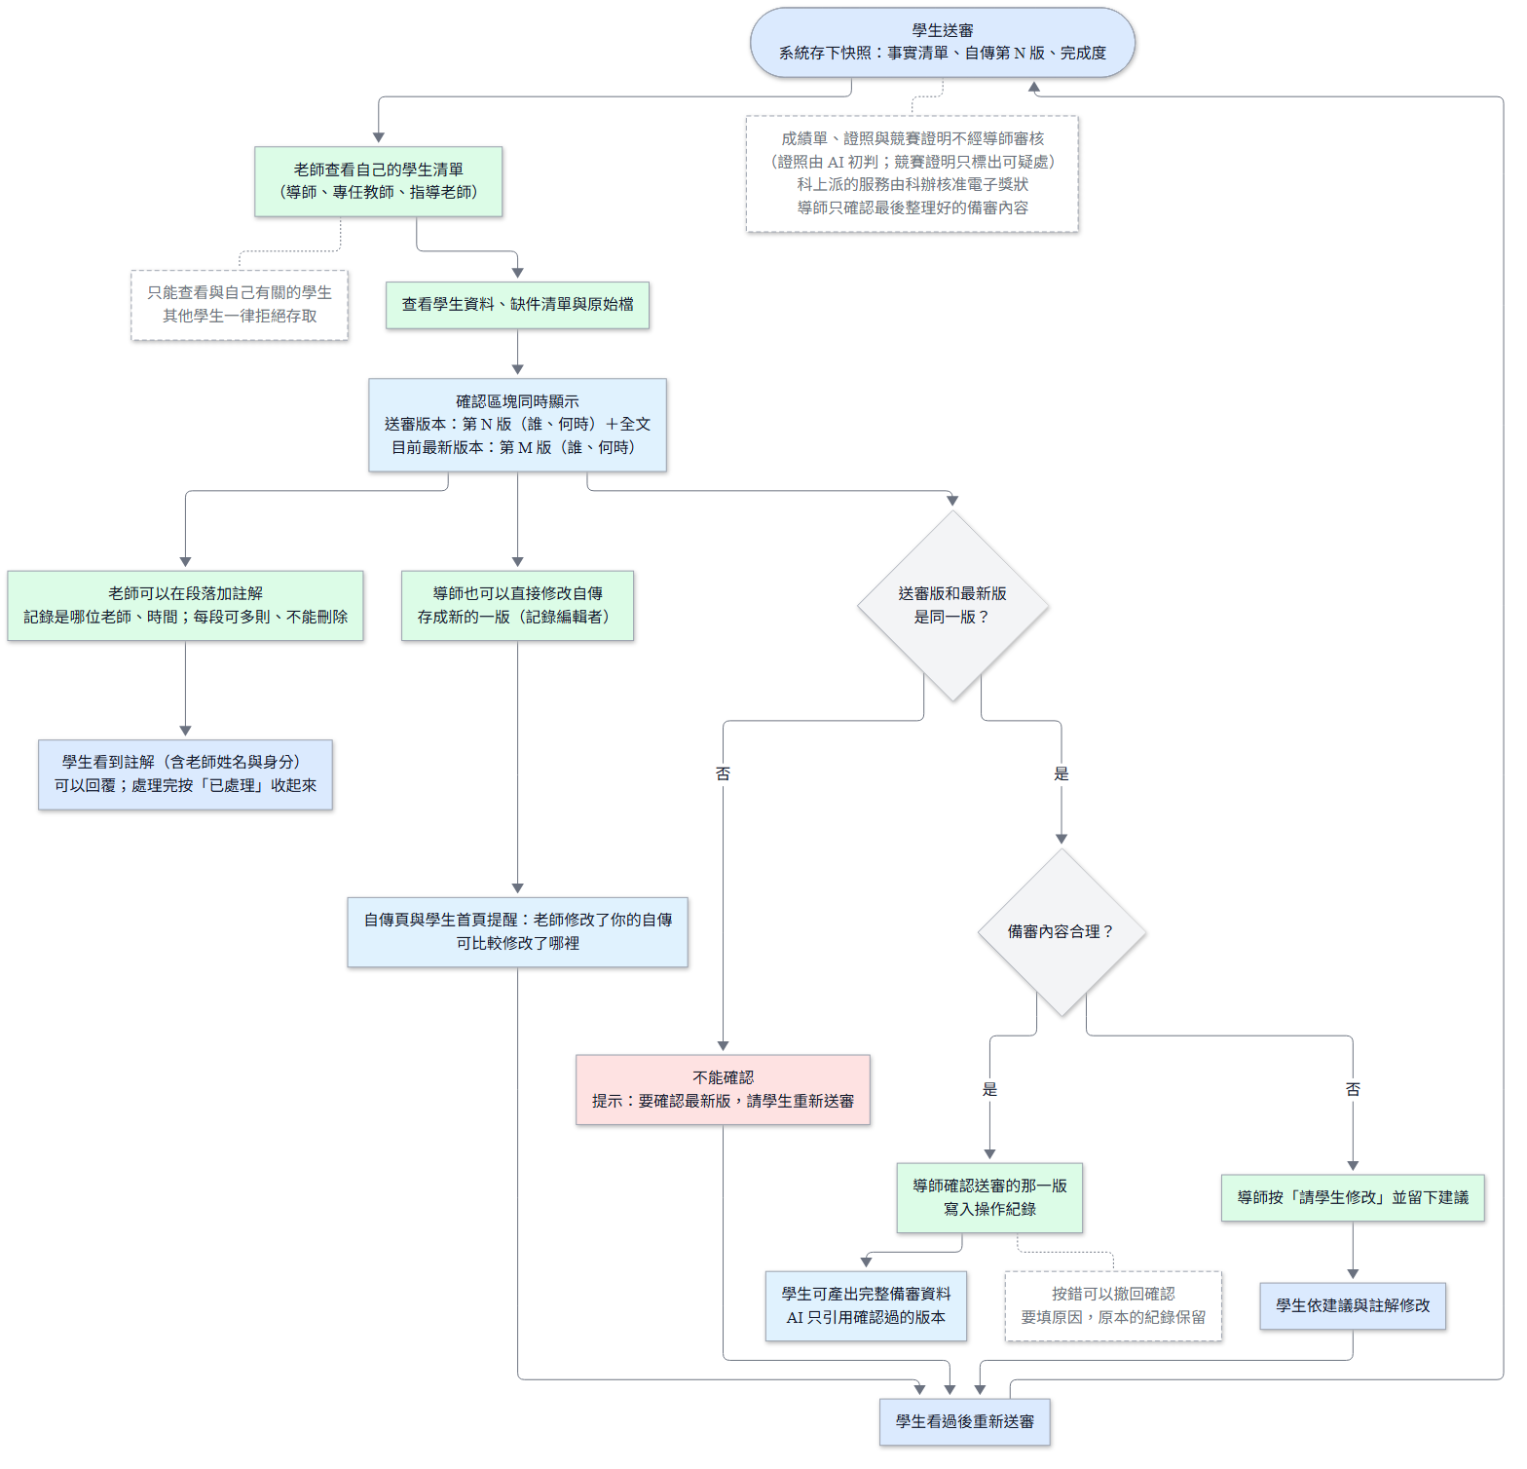
圖 9｜導師確認流程圖
流程圖附錄
原圖：docs/images/D-16-teacher-confirm-flow.png
資管科智慧學習歷程系統｜指導老師討論版

Slide 11
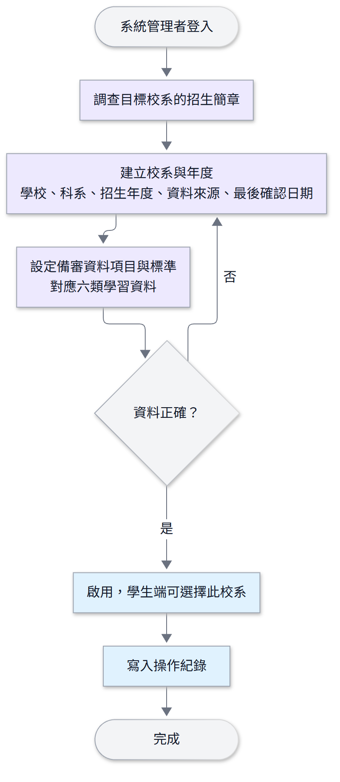
圖 10｜系統管理者維護校系備審要求流程圖
流程圖附錄
原圖：docs/images/D-17-admin-maintain-requirements.png
資管科智慧學習歷程系統｜指導老師討論版

Slide 12
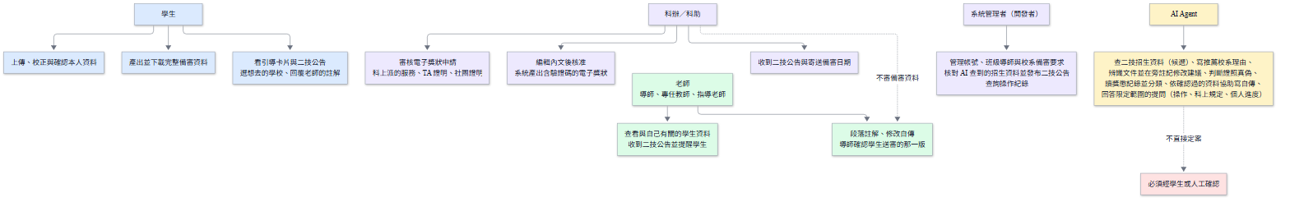
圖 11｜角色與責任圖
流程圖附錄
原圖：docs/images/D-14-role-responsibility.png
資管科智慧學習歷程系統｜指導老師討論版

Slide 13
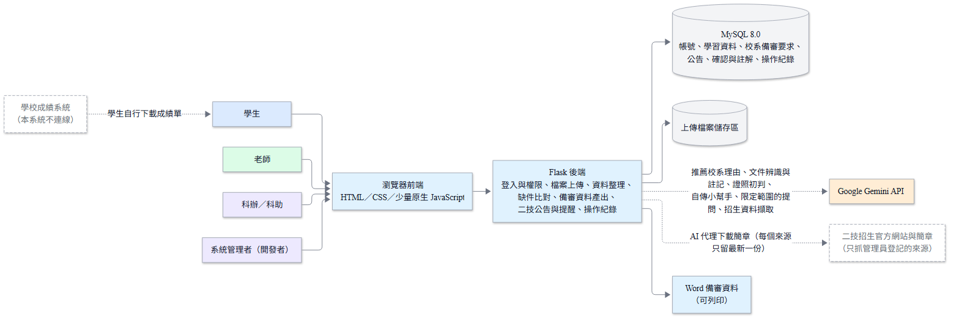
圖 12｜系統架構圖
流程圖附錄
原圖：docs/images/D-05-system-architecture.png
資管科智慧學習歷程系統｜指導老師討論版

Slide 14
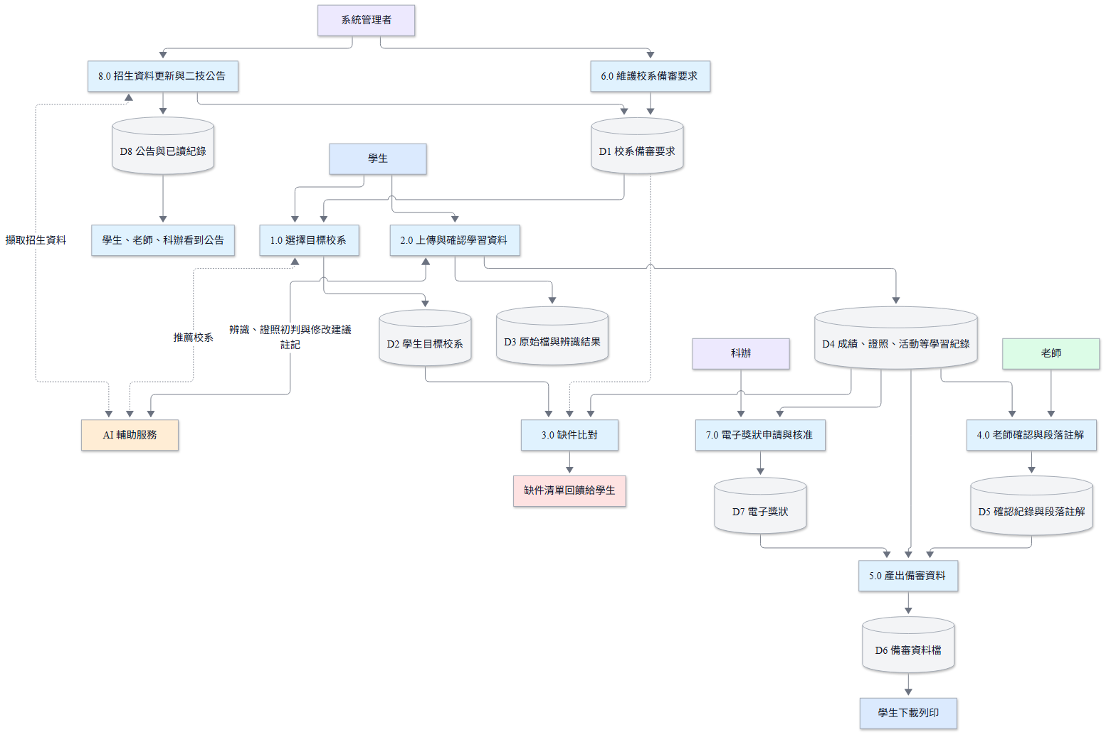
圖 13｜DFD 資料流程圖
流程圖附錄
原圖：docs/images/D-06-dfd.png
資管科智慧學習歷程系統｜指導老師討論版

Slide 15
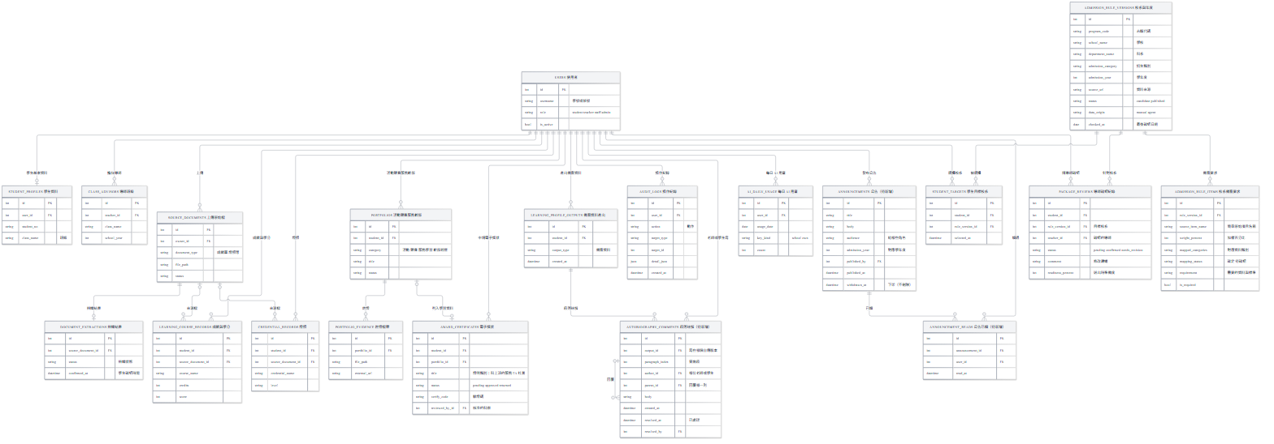
圖 14｜ERD 資料庫關聯圖
流程圖附錄
原圖：docs/images/D-09-erd-v2.png
資管科智慧學習歷程系統｜指導老師討論版

Slide 16
圖 15｜報告用總體流程圖
流程圖附錄
原圖：docs/images/D-15-report-overview.png
資管科智慧學習歷程系統｜指導老師討論版

Slide 17
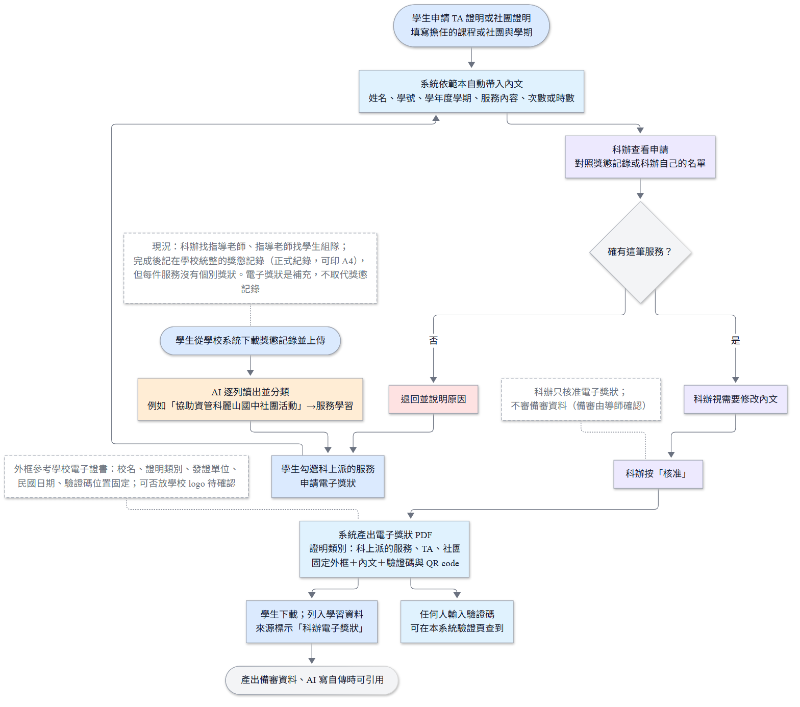
圖 16｜科辦核准電子獎狀流程圖
流程圖附錄
原圖：docs/images/D-18-staff-service-record-flow.png
資管科智慧學習歷程系統｜指導老師討論版

Slide 18
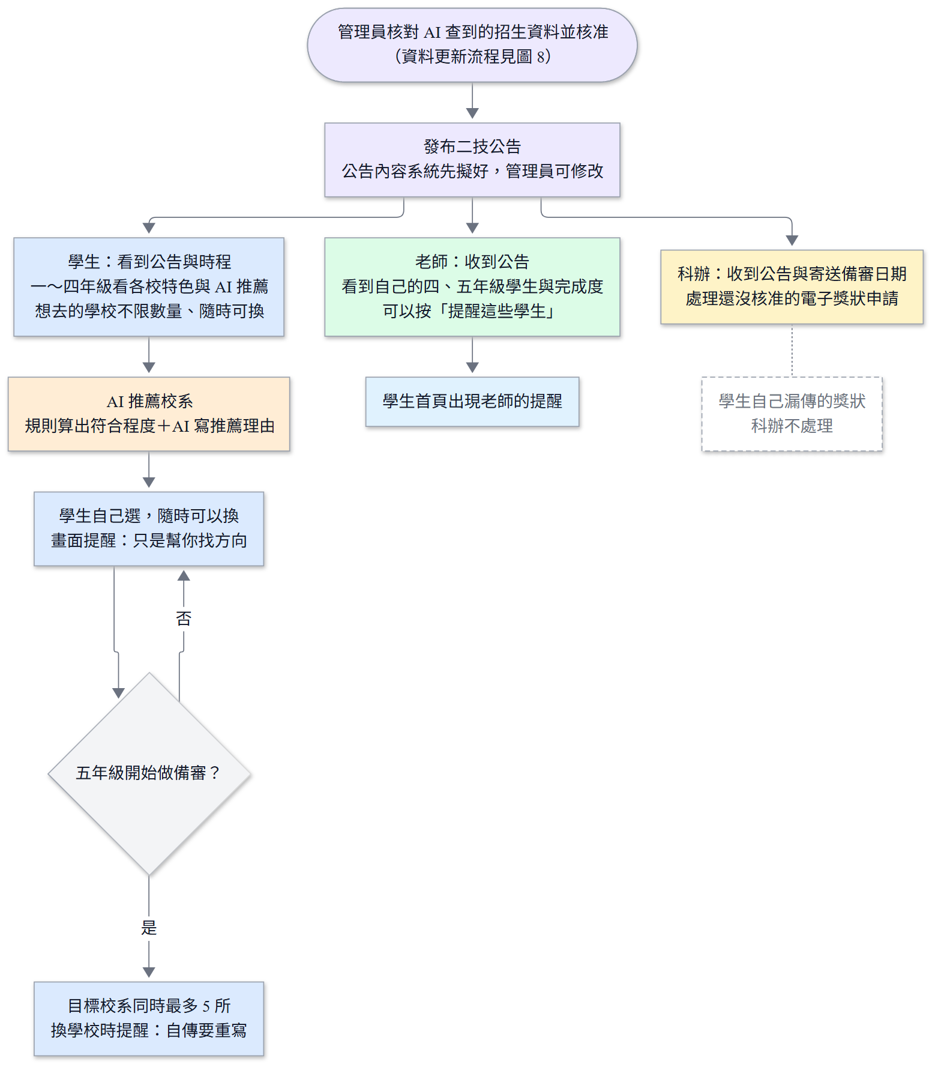
圖 17｜二技招生公告與 AI 推薦校系流程圖
流程圖附錄
原圖：docs/images/D-19-admission-announcement-flow.png
資管科智慧學習歷程系統｜指導老師討論版

